Slide 1
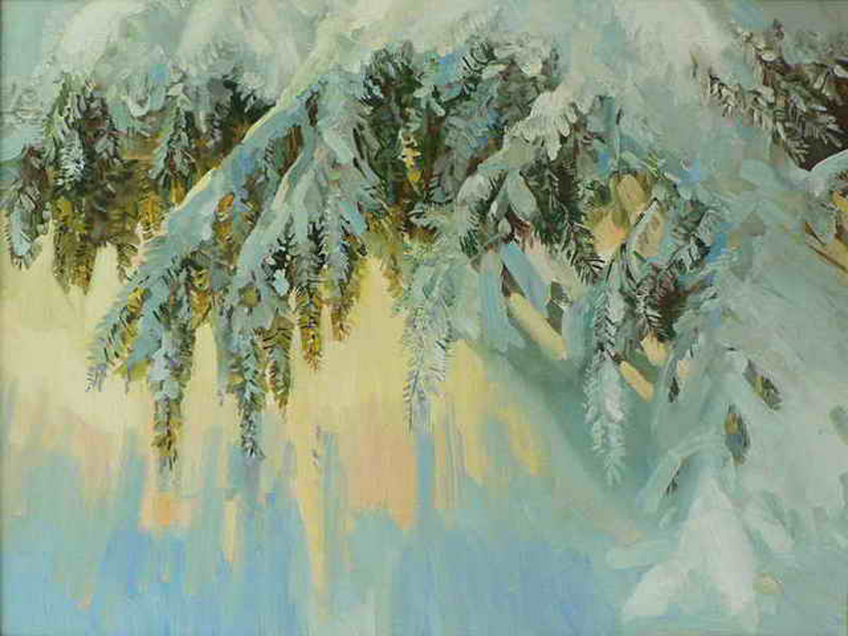
Зимний вечер
Учитель ИЗО Е.И. Юшина

Slide 2
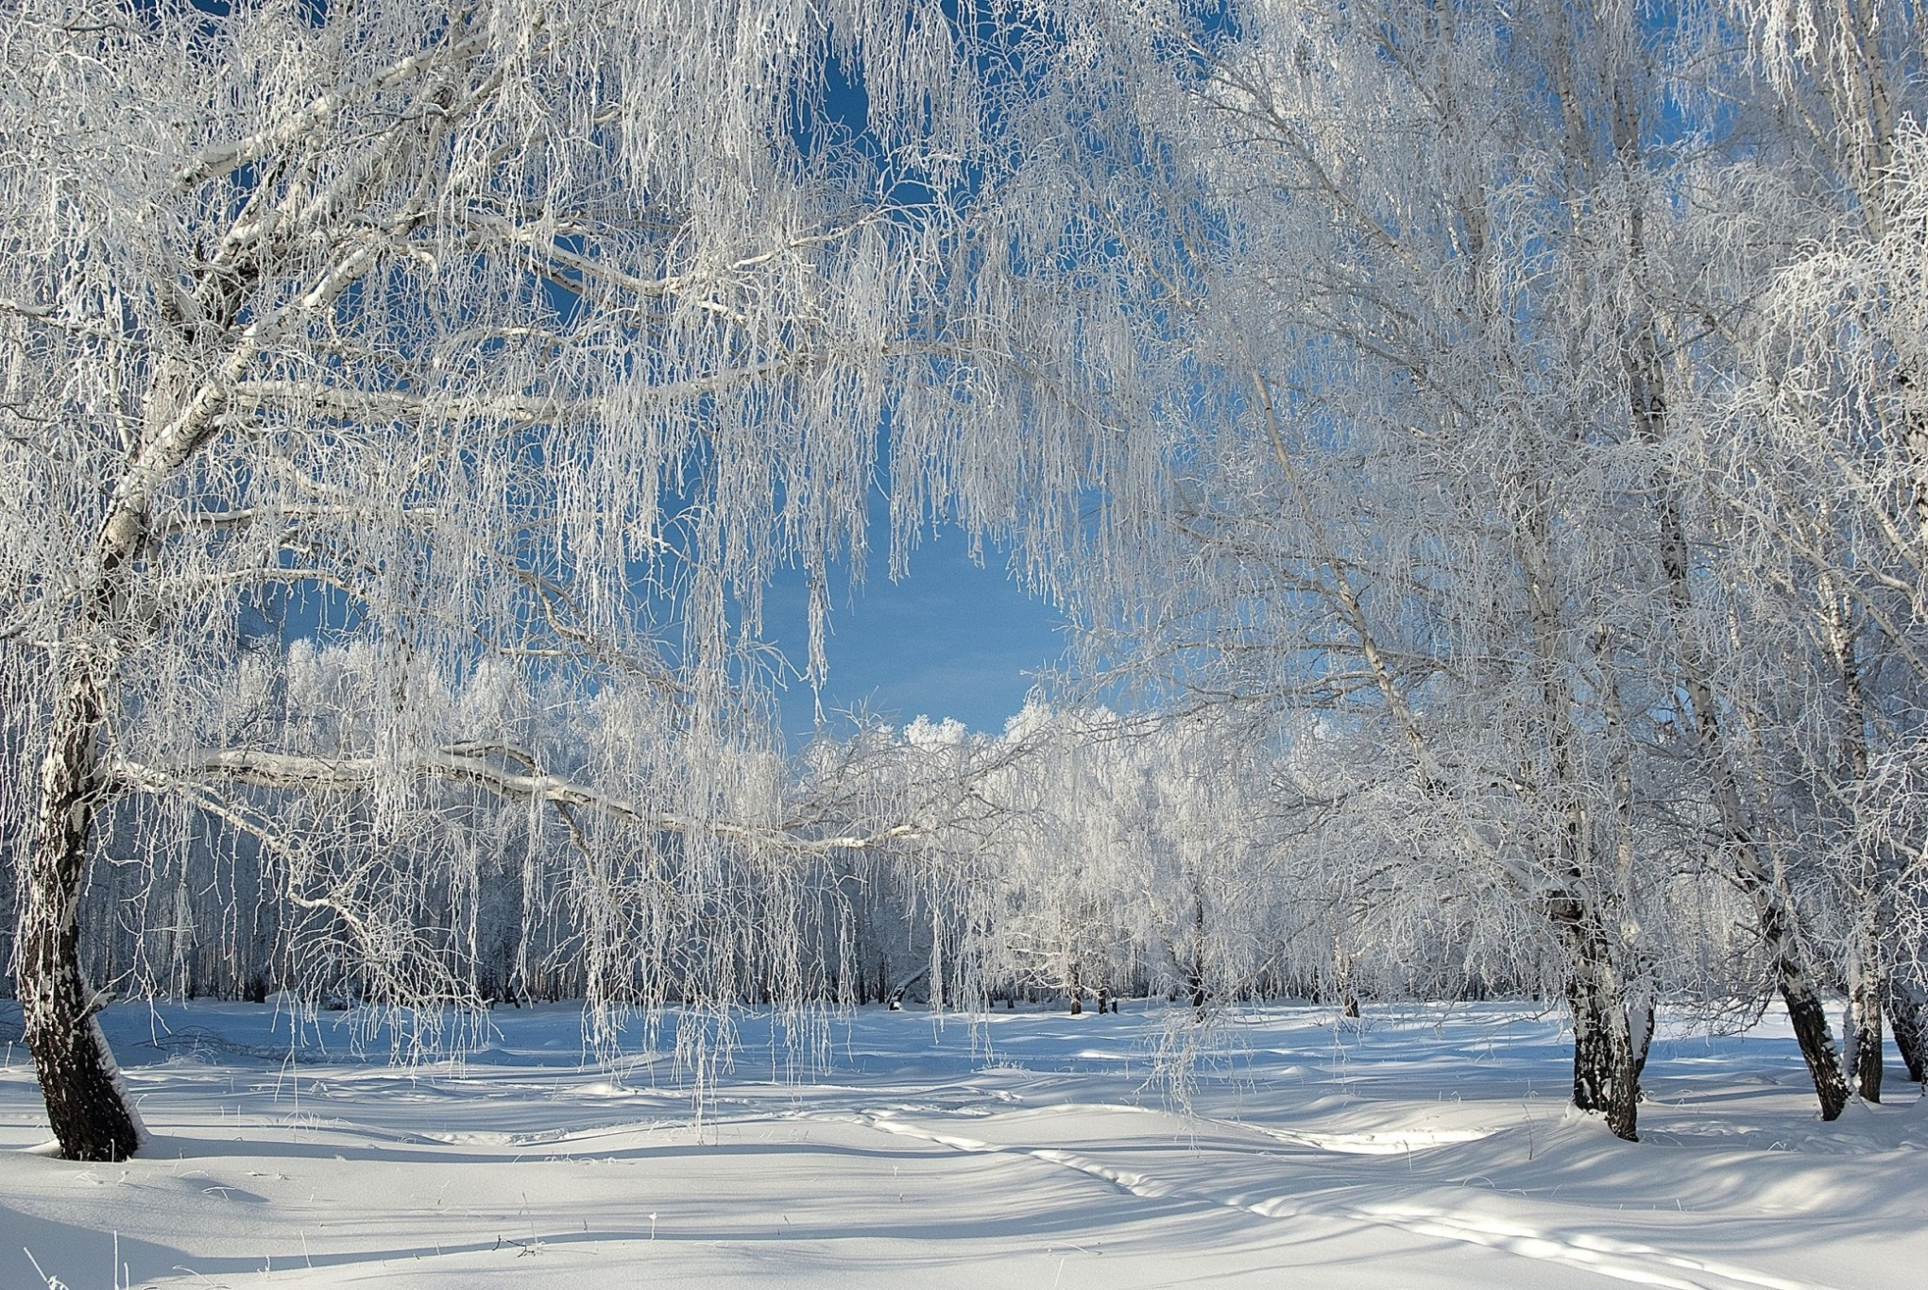
Зимушка - красавица

Slide 3
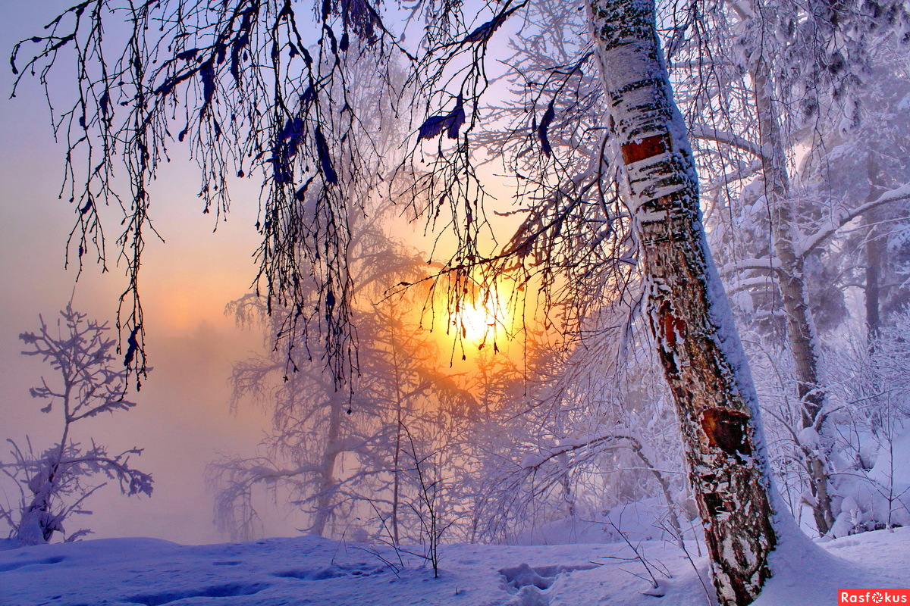

Slide 4
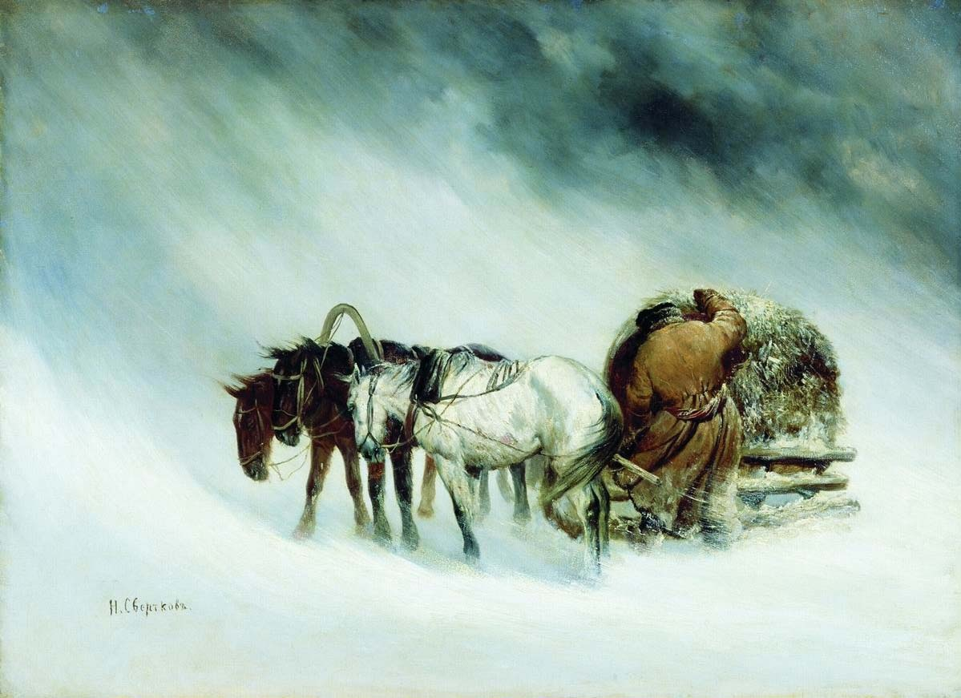
Николай Егорович Сверчков

Slide 5
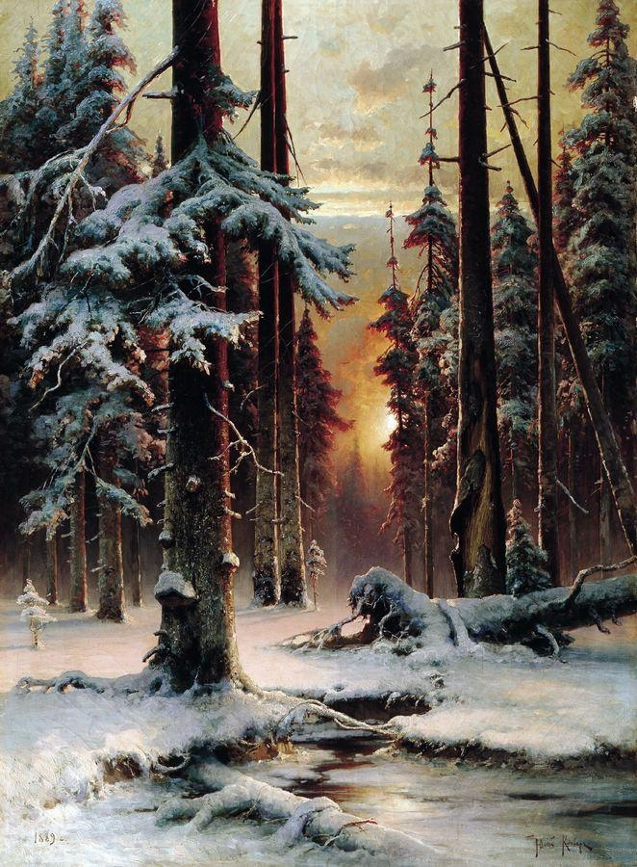
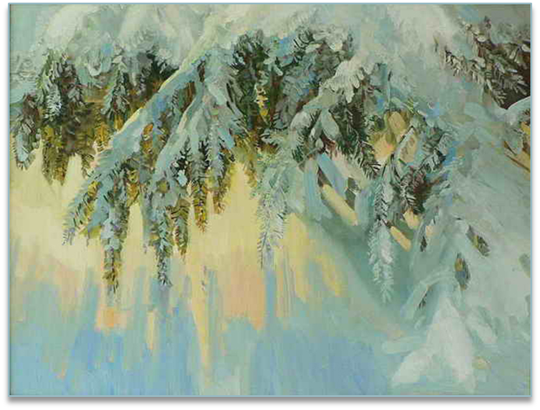
Зимние пейзажи в картинах художников
Пейзаж, это «окно в природу».
Николай Корзняков
Зимний закат в еловом лесу. Клевер Юлий Юльевич

Slide 6
Прежде, чем научиться рисовать пейзаж, надо научиться видеть всю совершенную красоту природы. Никакой учитель не сможет научить нарисовать то, чего сам рисующий не видит. Большая часть людей на окружающий мир смотрят «скользящим» взглядом, акцентируя внимание на наиболее значимых объектах, всё остальное, что попадает в поле зрения, воспринимают несколько поверхностно. Можно прямо сказать: «Это бедные люди, потому что они лишены, в полной мере, той части духовного богатства, которую дарит человеку природа».
И.И. Шишкин, Первый снег.

Slide 7
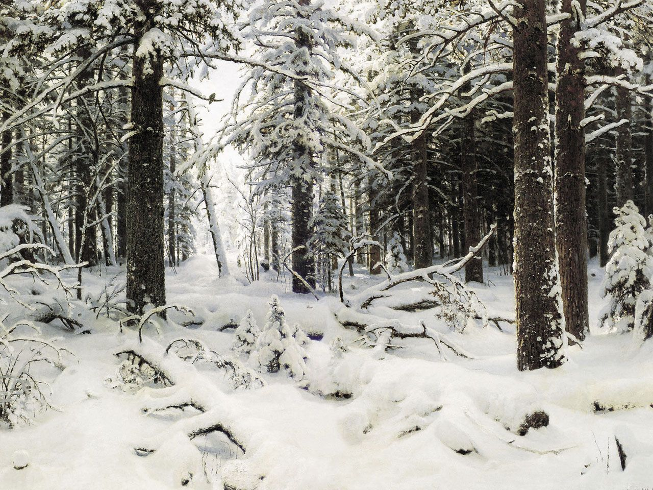
И.И. Шишкин «Зимний лес»

Slide 8
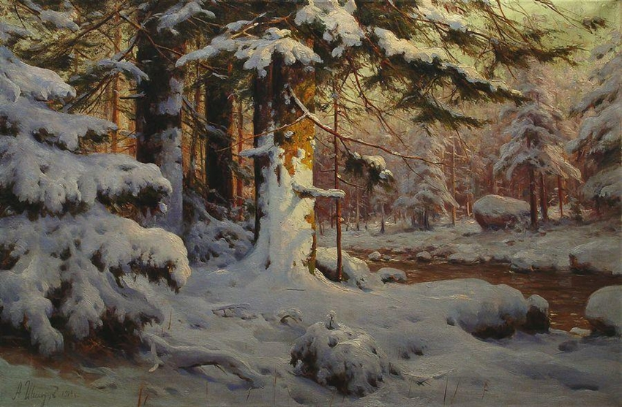
Шильдер Андрей Николаевич.
Шильдер Андрей Николаевич.

Slide 9
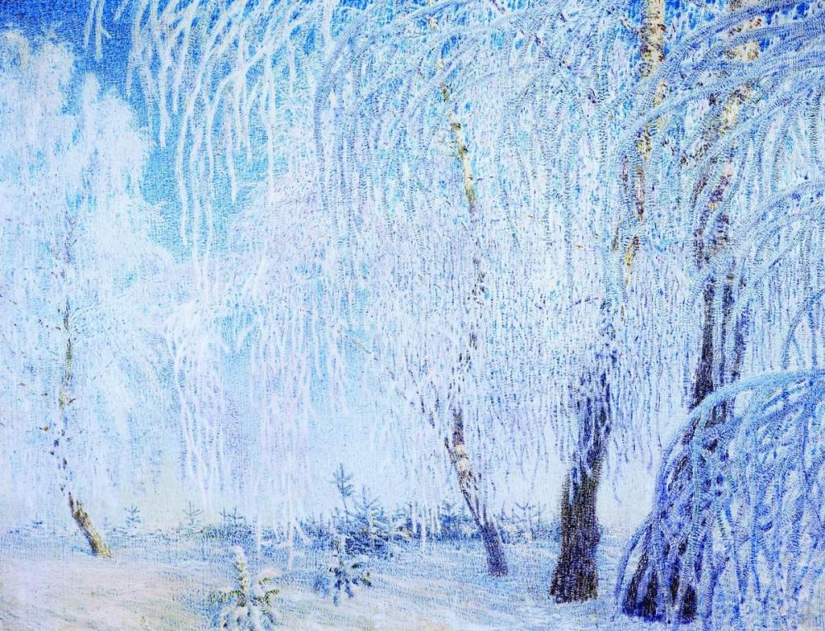
Иней. Грабарь Игорь Эммануилович

Slide 10
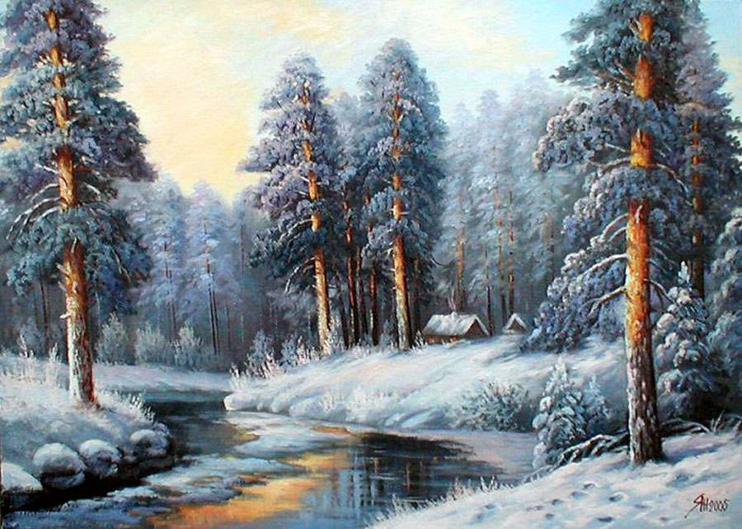
Янулевич Геннадий

Slide 11
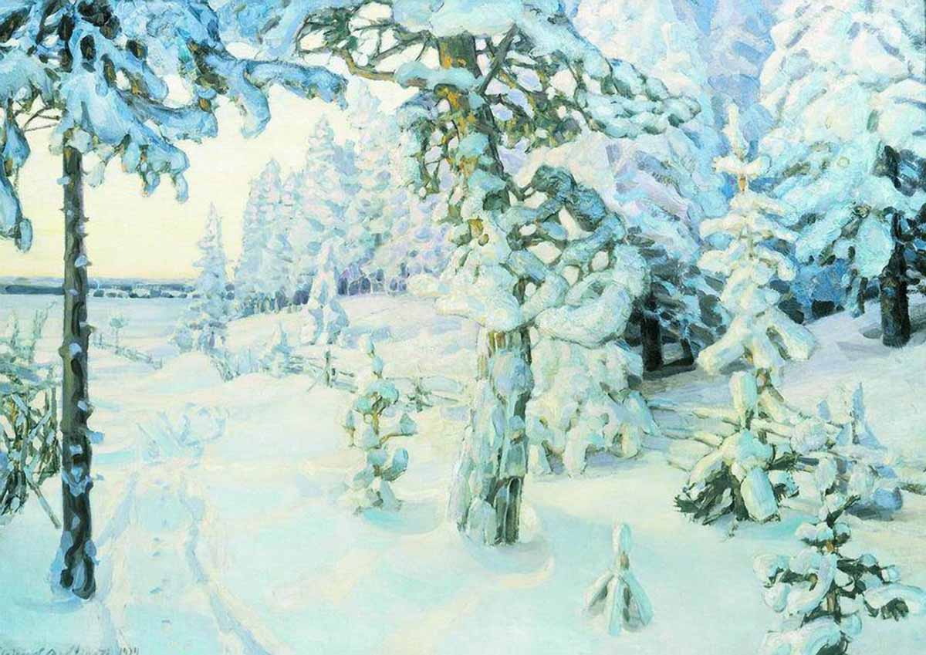
Зимний сон ( зима ). 1908-1914
Васнецов Аполлинарий Михайлович

Slide 12
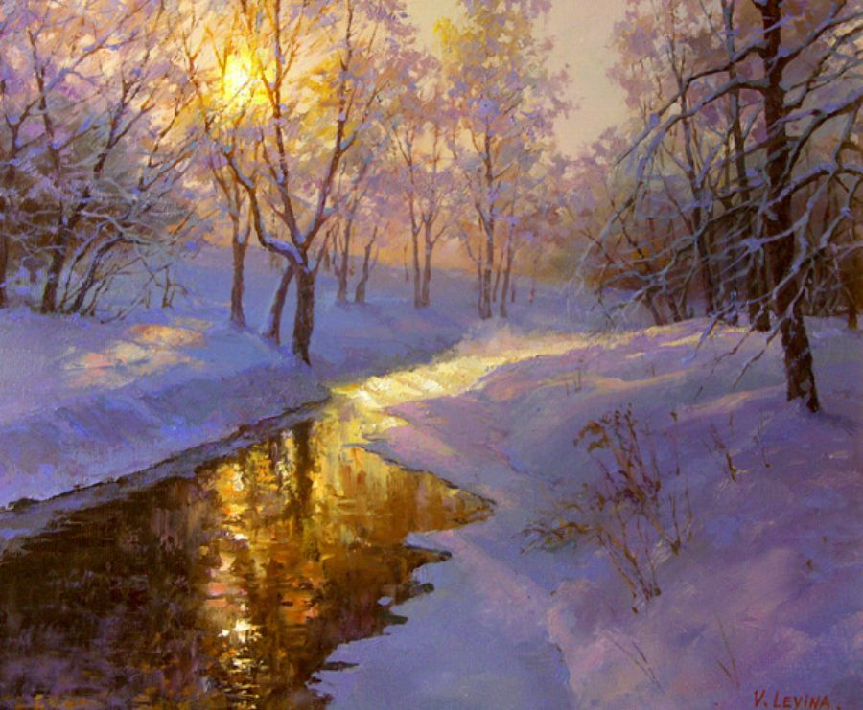
Виктория Лёвина. «Сказочный вечер»

Slide 13
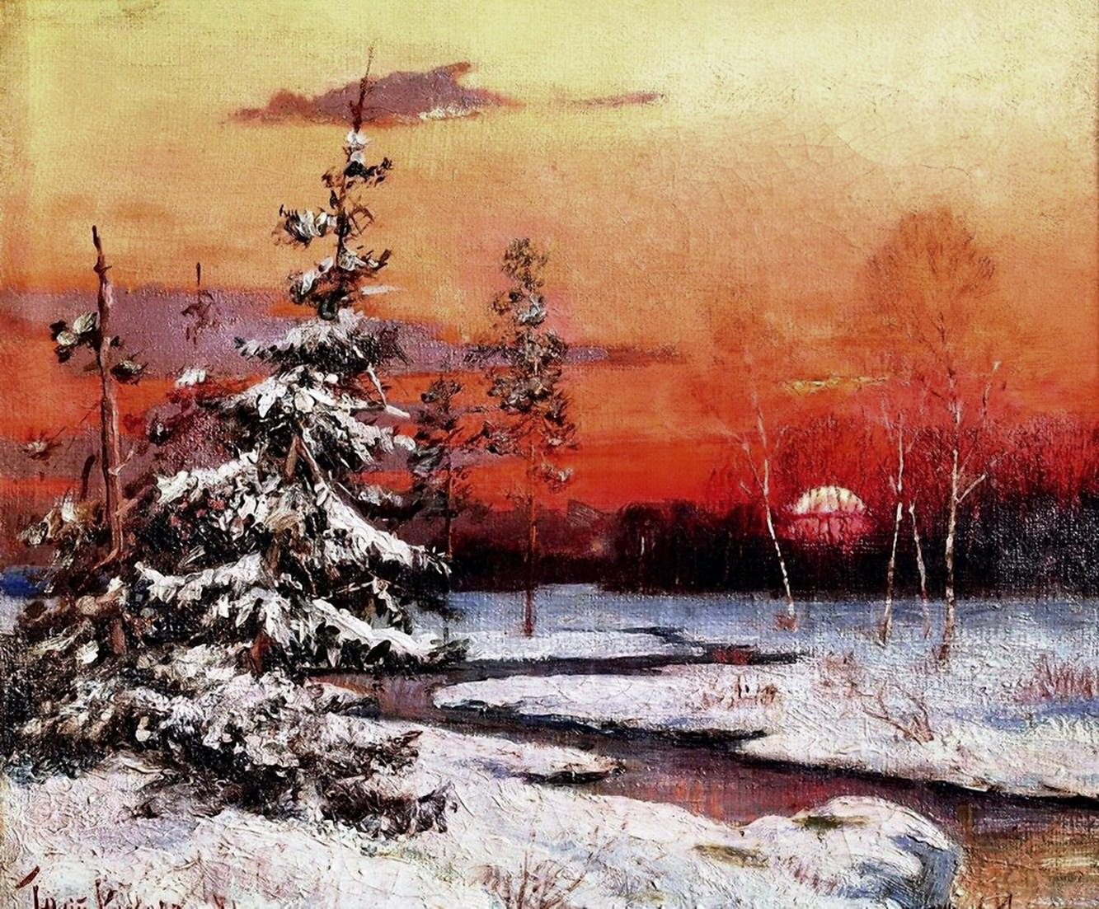
Зимний закат в еловом лесу.
Клевер Юлий Юльевич

Slide 14
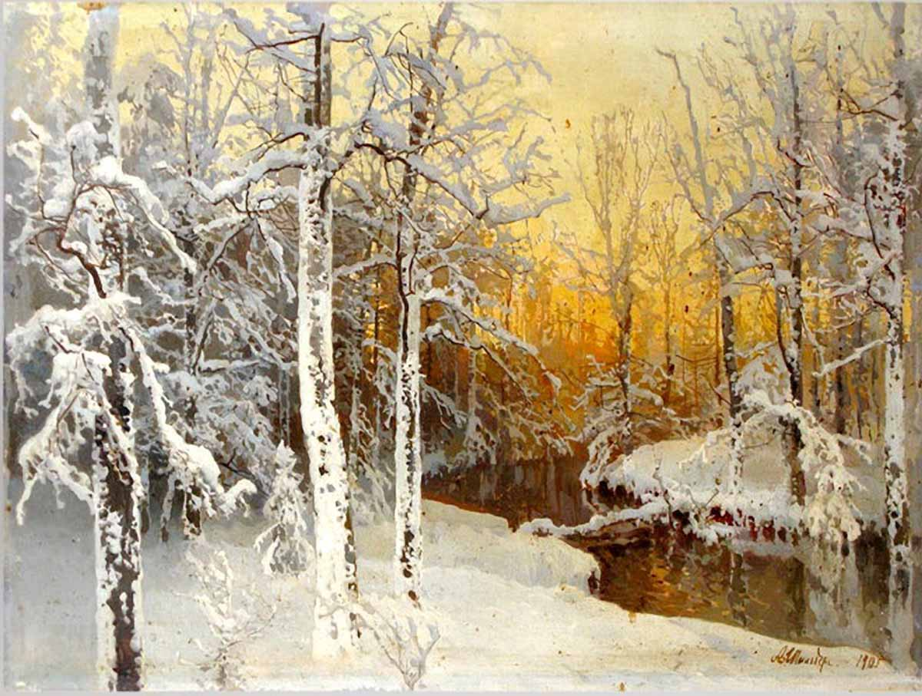
Шильдер Андрей Николаевич. «Ноябрь»

Slide 15
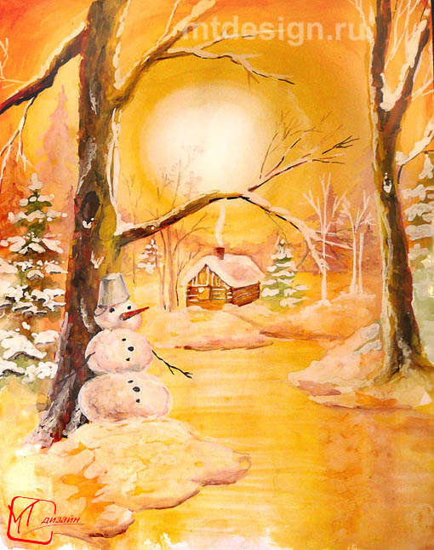
Зимний вечер
Изображаем зимний вечер. Обратите внимание, как меняется настроение от изменения времени суток. Если ночью преобладают холодные цвета, то сейчас рисунок согрет теплыми тонами. И не мешает даже снег на картине.

Slide 16
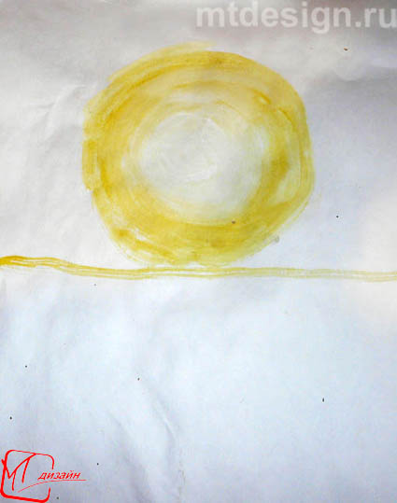
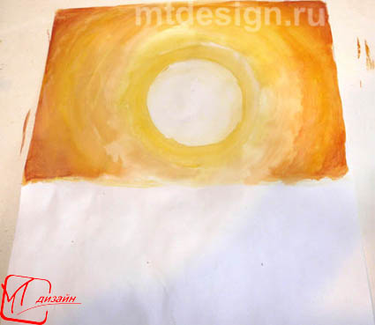
2
1
2
Начнем рисовать с прорисовки фона. Разделив лист примерно пополам бледно-желтой краской нарисуем круг. Внутри круга можно закрасить белой гуашью.
Бледно-желтый можно получить, смешав желтую гуашь с белой на палитре.
Теперь по кругу закрашиваем большой кистью небо, добавляя постепенно более темные тона — оранжевый, а ближе к краям коричневый.

Slide 17
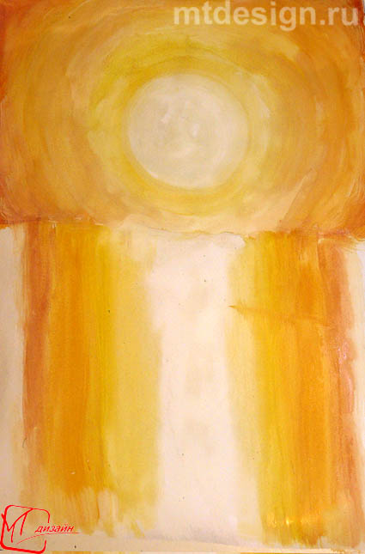
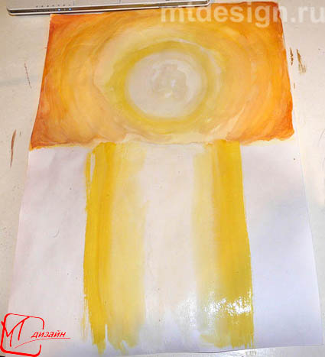
3
4
Замерзшую реку, а, может, она еще и не до конца замерзла, рисуем вертикальными полосками, так же создавая плавную градацию цвета от белого до коричневого через оранжевый.

Slide 18
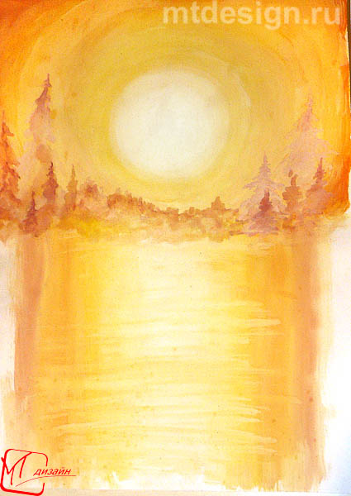
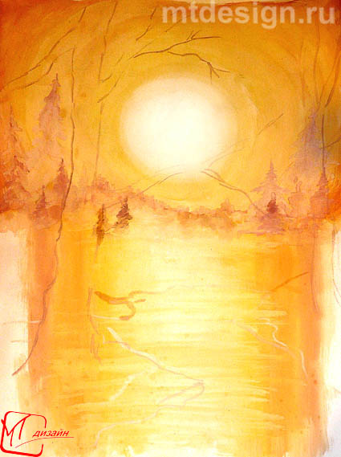
6
На дальнем плане прорисовываем лес. Для этого на палитре смешиваем белую с коричневой краской (можно добавить немного красной краски).
5
Можно добавить немного блеска, проведя горизонтальные полоски чистой мокрой кисточкой. Делать это надо пока гуашь не высохла.
Деревья на переднем плане можно наметить карандашом или кисточкой бледно-коричневой краской.

Slide 19
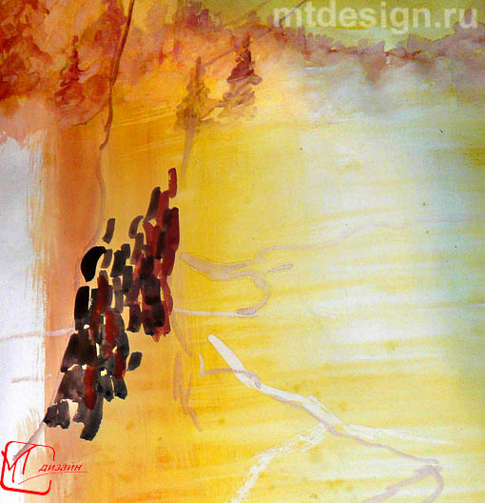
Начинаем рисовать кору деревьев. Работать надо короткими мазками, но не точками — получится слишком дробно. Ближе к левому краю нанесите мазки черной краской. Не дожидаясь, когда высохнет краска, проведите еще мазки красно-коричневой краской. Старайтесь создать объем.
Самое главное в этой работе, не затирайте долго краску на одном месте, старайтесь нанести мазок и переходить к следующему месту.
Не оставляйте пустых мест, дерево же не прозрачное и не светится изнутри. Справа надо нанести мазки желтым цветом. У нас закат, поэтому все окрашивается невольно в теплые тона.
7

Slide 20
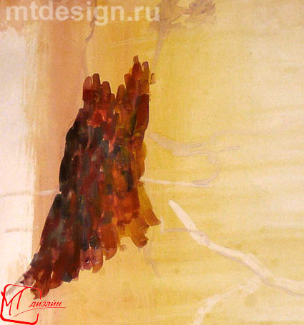
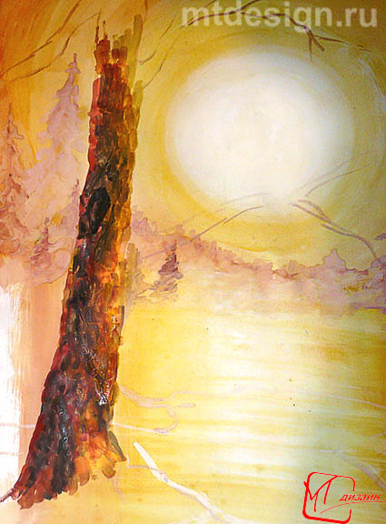
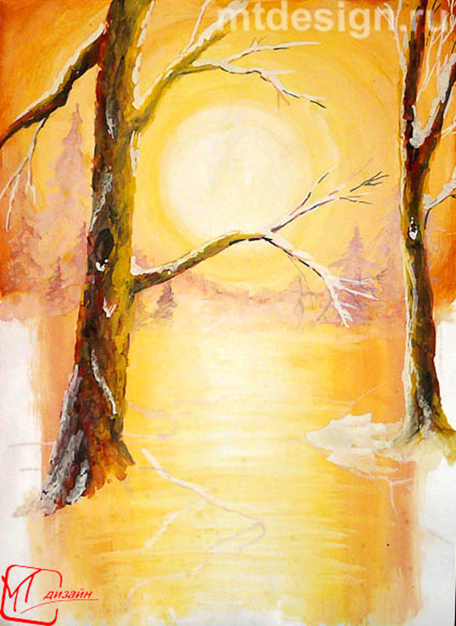
8
9
10
После того, как прорисуете ветки, надо положить на них снег. Немного насыпать его и на само дерево.
Так же прорисуем второе дерево, только тень у него будет теперь справа. Композиция закрытого типа, солнце светит прямо на нас, поэтому внутренние стороны деревьев будут освещены, а наружные в тени.

Slide 21
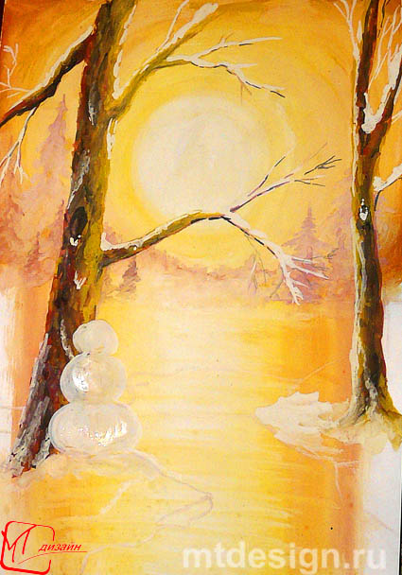
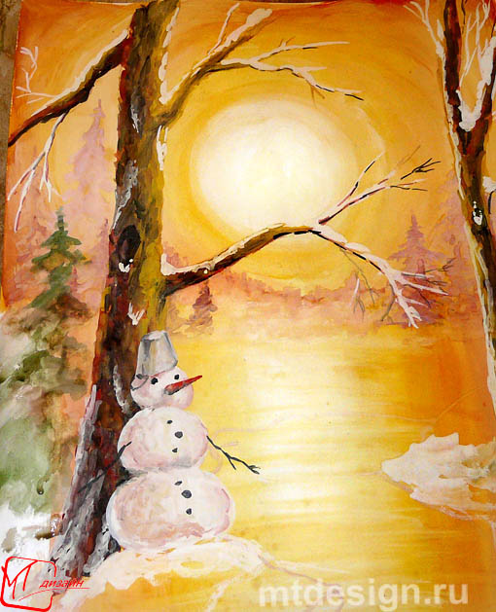
Добавим немного тени. (Смешайте на палитре коричневую, охру и белую краску и, не дожидаясь высыхания первого белого слоя, мазками прорисуйте тень.)
Слева от дерева нарисуем елку, засыпанную снегом. Сначала просто мазками рисуем зеленым, коричневым и охрой. Сверху будет лежать снег — этот слой будет проглядывать из-под него.
11
Чтобы оживить рисунок, у одного из деревьев нарисуем снеговика. Просто белой гуашью три шарика друг на друге.
12

Slide 22
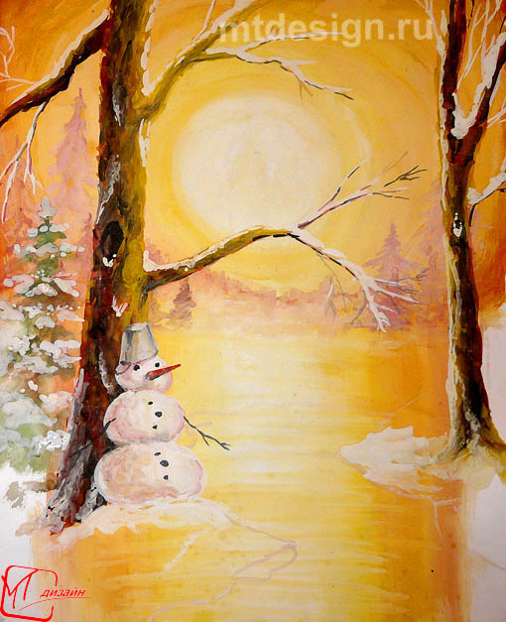
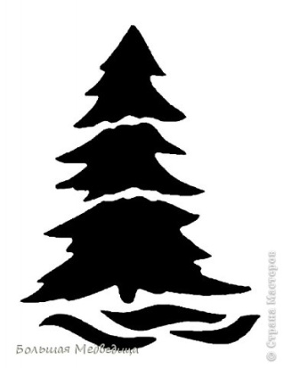
Теперь очередь снега. Постарайтесь распределить белые пятна так, чтобы соблюдались примерные горизонтальные ряды.
13

Slide 23
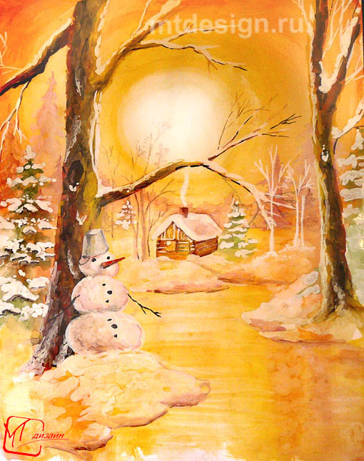
Под белыми пятнами можно добавить тень от снега. Теперь на среднем плане рисуем домик, деревья вокруг него и снег. Снег не перерисовывайте весь сначала, пусть в некоторых местах выглядывает наш фон.
На ветке можно нарисовать сидящую птицу — сову или ворону.
13

Slide 24
Используемые Интернет ресурсы:
mtdesign.ru
http://arms-painting.narod.ru/picture4.htm
http://fotki.yandex.ru/users/art-diveevo/view/98860/
http://256irisiv.livejournal.com/79140.html
http://www.artandphoto.ru/pic.php?razd=art1&id=14032&artist=696
http://artnow.ru/ru/userinfo/0/8606/comments/3.html
http://www.megashopper.ru/Netshop/gobelen/images/landscapes/landscapes_363.html?curPos=144
http://artnow.ru/ru/userinfo/0/6411/comments/21.html
http://agniart.ru/rus/multiplex_usr.fcgi?action=all_items_in_group&folderid=11140&pg=1974

